Slide 1
第2章 寄存器(8086CPU工作原理)
2.1 通用寄存器
2.2 字在寄存器中的存储
2.3 几条汇编指令
2.4 物理地址
2.5 16位结构的CPU
2.6 8086CPU给出物理地址的方法
2.7 “段地址×16+偏移地址
=物理地址”的本质含义
2.8 段的概念
2.9 段寄存器
2.10 CS和IP
2.11 修改CS、IP的指令
2.12 代码段

Slide 2
CPU概述
一个典型的CPU由运算器、控制器、寄存器等器件组成，这些器件靠内部总线相连。
内部总线实现CPU内部各个器件之间的联系。
外部总线实现CPU和主板上其它器件的联系。

Slide 3
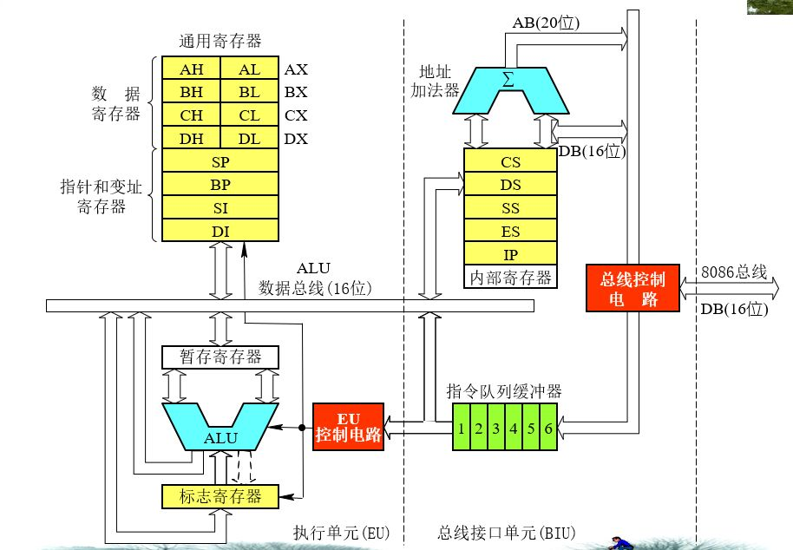
8086逻辑结构
注：8086 CPU数据总线16位，指令队列为六个字节；8088 CPU数据总线八位，指令队列为四个字节。

Slide 4
总线接口单元BIU
（Bus Interface Unit）
功能：负责与 Memory、I/O 端口传送数据。
  取指令时，从存储器指定地址取出指令送入指令队列排队。
  执行指令时，根据EU命令对指定存储器单元或I/O端口存取数据。
组成
  4 个段地址寄存器（CS、DS、ES、SS）
  16位指令指针寄存器IP
  20位的地址加法器(16d×段地址+偏移地址＝物理地址)
  6字节（8086）或4字节（8088）的指令队列
  总线控制电路:
    处理器与外界总线联系的转接电路。括三组总线：20 位地址总线， 8 位双向数据总线，一组控制总线。

Slide 5
指令队列
  8086 的指令队列为6个字节,
  8088 的指令队列为4个字节。
不论是8086还是8088都会在执行指令的同时从内存中取下一条或几条指令，取来的指令放在指令队列中，使 BIU 具有预取指令的功能，是一种先进先出（FIFO）的数据结构。
指令执行顺序
  顺序指令执行：指令队列存放紧接在执行指令后面的那一条指令。
  执行转移指令：BIU 清除指令队列中的内容，从新的地址取入指令，立即送往执行单元，然后再从新单元开始重新填满队列。

Slide 6
执行单元EU
（ Execution Unit ）
功能
  执行指令，进行全部算术逻辑运算、完全偏移地址的计算
  向总线接口单元BIU提供指令执行结果的数据和偏移地址，并对通用寄存器和标志寄存器进行管理。
组成：
  4个通用寄存器：AX、BX、CX、DX
  4个专用寄存器：BP、SP、SI、DI
  标志寄存器（PSW）：
    9个标志位，其中6个条件标志位用于存放结果状态，
  算术逻辑单元：
    16 位加法器，用于对寄存器和指令操作数进行算术或逻辑运算，
  EU 控制系统：
    接受从总线接口单元的指令队列中取来的指令代码，对其译码和向 EU 内各有关部分发出时序命令信号，协调执行指令规定的操作。

Slide 7
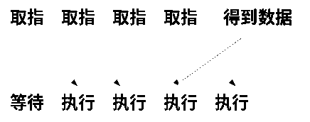
流水线工作方式
8086/8088取指部分与执行部分是分开的。
  在一条指令的执行过程中可以取出下一条（或多条）指令，指令 在指令队列中排队；
  在一条指令执行完成后,就可以立即执行下一条指令，减少CPU为取指令而等待的时间，提高CPU的利用率和整个运行速度。
8086/8088微处理器:
  BIU和EU分开，取指和执行可以重迭，
  大大减少了等待取指所需的时间，提高CPU的利用率。

Slide 8
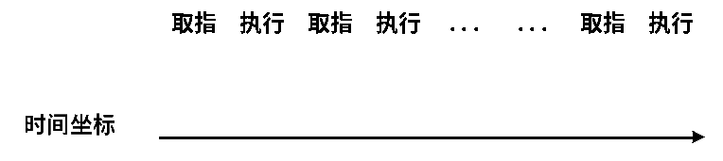
流水线工作方式(cont.)
对于8080与8085及较早的8位微处理器:
  程序执行由取指令和执行指令的循环来完成的，
  每条指令执行完后CPU必须等待到下条指令取出来后才能执行。

Slide 9
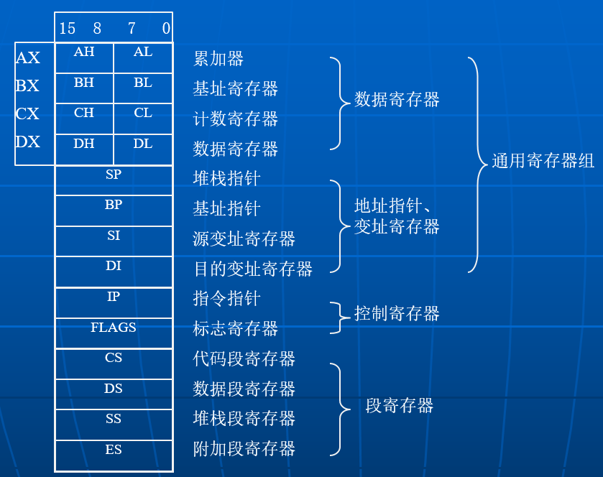
寄存器概述
8086CPU有14个寄存器

Slide 10
2.1 通用寄存器
8086CPU所有的寄存器都是16位的，可以存放两个字节。
AX、BX、CX、DX 通常用来存放一般性数据被称为通用寄存器。
下面以AX为例，我们看一下寄存器的逻辑结构。

Slide 11

16位数据在寄存器中的存放情况
数据：20000
二进制表示：0100111000100000
4E 20H
在寄存器AX中的存储：

Slide 12
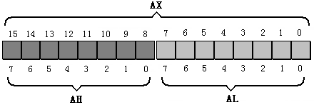
2.1 通用寄存器
以AX为例，8086CPU的16位寄存器分为两个8位寄存器的情况：

Slide 13
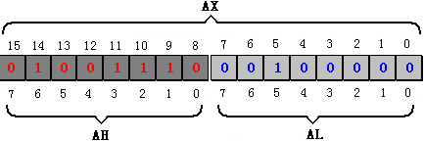
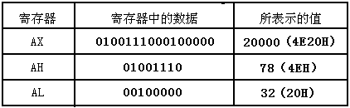
2.1 通用寄存器

Slide 14

2.2 字在寄存器中的存储
一个字可以存在一个16位寄存器中，这个字的高位字节和低位字节自然就存在这个寄存器的高8位寄存器和低8位寄存器中。

Slide 15
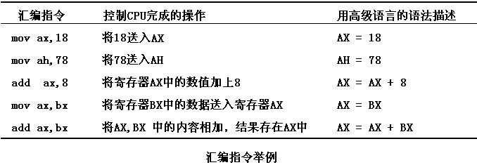
2.3 几条汇编指令
汇编语言指令格式：
指令助记符 目的操作数,源操作数
汇编指令不区分大小写

Slide 16
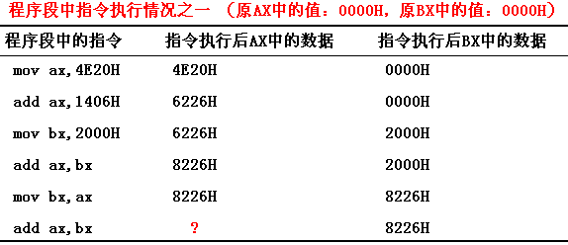
2.3 几条汇编指令
CPU执行下表中的程序段的每条指令后，对寄存器中的数据进行的改变。

Slide 17
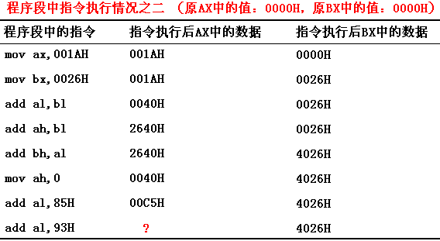
2.3 几条汇编指令
这里的丢失，指的是进位制不能在 8 位寄存器中保存，但是 CPU 不是并真的不丢弃 这个进位值，这个问题会在后面的课程中讨论。

Slide 18
特别提示
检测点2.1（Page 19）
没有通过检测点请不要向下学习！

Slide 19
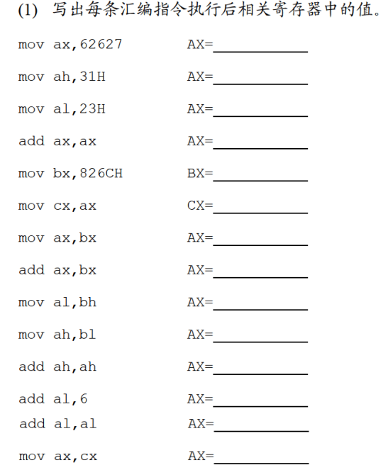

Slide 20
2.4 物理地址
CPU访问内存单元时要给出内存单元的地址。所有的内存单元构成的存储空间是一个一维的线性空间。
每一个内存单元在这个空间中都有唯一的地址，这个唯一的地址称为物理地址。

Slide 21
2.5 16位结构的CPU
概括的讲，16位结构描述了一个CPU具有以下几个方面特征：
  1、运算器一次最多可以处理16位的数据。
  2、寄存器的最大宽度为16位。
  3、寄存器和运算器之间的通路是16位的。

Slide 22
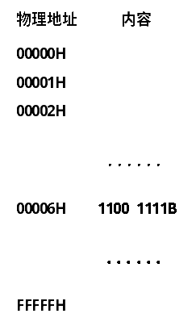
2.6 8086CPU给出物理地址的方法
8086有20位地址总线，可传送20位地址，寻址能力为1M。
8086内部为16位结构，它只能传送16位的地址，表现出的寻址能力却只有64K。

Slide 23
2.6 8086CPU给出物理地址的方法
8086CPU采用一种在内部用两个16位地址合成的方法来形成一个20位的物理地址。

Slide 24
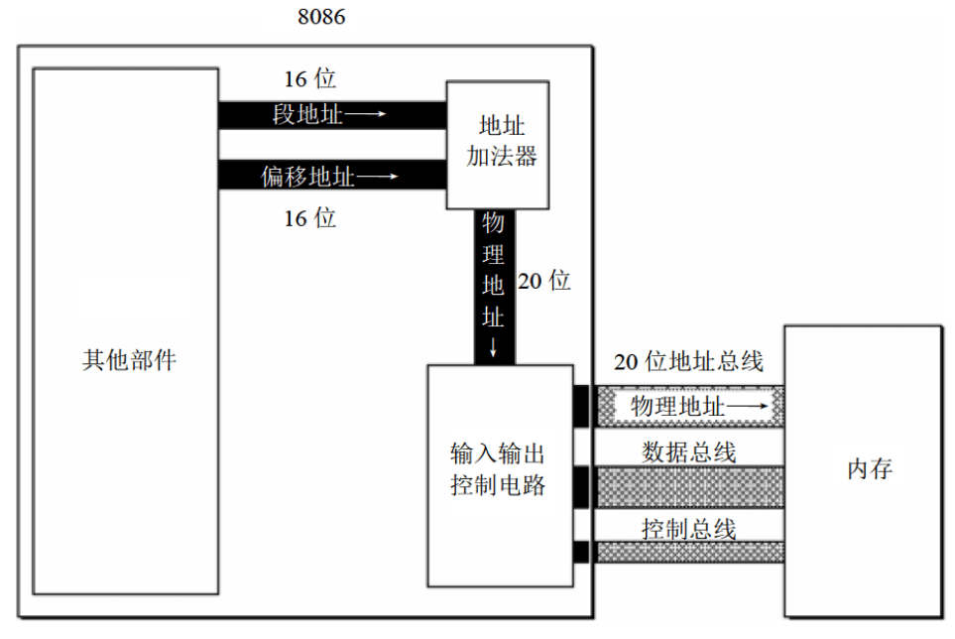

Slide 25
地址加法器
地址加法器合成物理地址的方法：
物理地址=段地址×16+偏移地址
每个存储单元只有唯一的物理地址。
  但可由不同的段地址和不同的偏移地址组成。
15 0
15 0
16位段地址
0000
16位段地址
0000
15 0
15 0
16位偏移地址
+
16位偏移地址
19 0
基址加法器
20位物理地址
19 0
20位物理地址

Slide 26
由段地址×16引发的讨论
逻辑地址与物理地址概念
逻辑地址：由段基址和段内偏移地址组成的地址，
段基址和段内偏移地址都是16位的无符号二进制数，在程序设计时使用。
物理地址：存储器的绝对地址（20位的实际地址），
范围从00000H～FFFFFH , 是由CPU访问存储器时由地址总线发出的地址。
存储器管理：将程序中逻辑地址转移为物理地址的机构。

Slide 27
由段地址×16引发的讨论
段的起始地址有限制：
即段不能从任意地址开始：必须从任一小段（paragraph）的首地址开始。
  从0地址开始每16字节为一小段。由64K个段地址。
段内地址16位,每个段的大小最大可达64KB；
实际可以根据需要来确定段大小，可以是1，100，1000等在64K范围内的任意字节数。

Slide 28
2.7 段的概念
错误认识：
  内存被划分成了一个一个的段，每一个段有一个段地址。
其实：
  内存并没有分段，段的划分来自于CPU，由于8086CPU用“（段地址×16）+偏移地址=物理地址”的方式给出内存单元的物理地址，使得我们可以用分段的方式来管理内存。

Slide 29
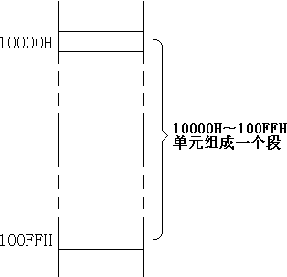
2.7 段的概念
我们可以认为：地址10000H~100FFH的内存单元组成一个段，该段的起始地址（ 基础地址）为10000H，段地址为1000H，大小为100H。

Slide 30
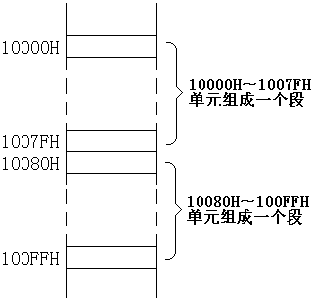
2.8 段的概念
我们也可以认为地址10000H~1007FH、10080H~100FFH 的内存单元组成两个段，它们的起始地址（ 基础地址 ）为10000H和10080H，段地址为：1000H 和1008H，大小都为80H。

Slide 31
内存单元地址小结
CPU访问内存单元时，必须向内存提供内存单元的物理地址。
8086CPU在内部用段地址和偏移地址移位相加的方法形成最终的物理地址。
思考两个问题

Slide 32
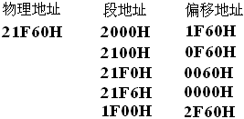
内存单元地址小结
（1）观察下面的地址，读者有什么发现？
结论：CPU可以用不同的段地址和偏移地址形成同一个物理地址。

Slide 33
内存单元地址小结
（2）如果给定一个段地址，仅通过变化偏移地址来进行寻址，最多可以定位多少内存单元？
  结论：偏移地址16位，变化范围为0~FFFFH，仅用偏移地址来寻址最多可寻64K个内存单元。
  比如：给定段地址1000H，用偏移地址寻址，CPU的寻址范围为：10000H~1FFFFH。

Slide 34
内存单元地址小结
在8086PC机中，存储单元的地址用两个元素来描述。即段地址和偏移地址。
“数据在21F60H内存单元中。”对于8086PC机的两种描述：
  （a）数据存在内存2000:1F60单元中；
  （b）数据存在内存的2000H段中的1F60H单元中。
可根据需要，将地址连续、起始地址为16的倍数的一组内存单元定义为一个段。

Slide 35
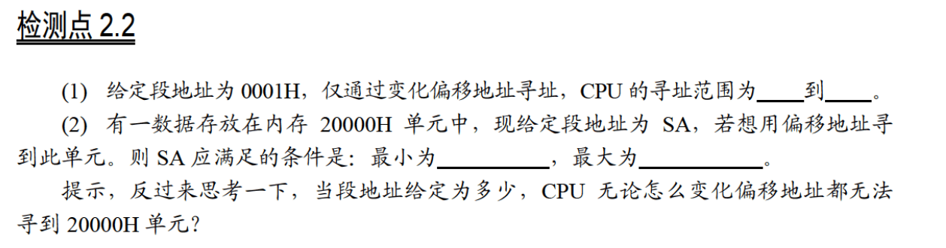
特别提示

Slide 36
2.9 段寄存器
段寄存器: 4个16位段寄存器CS、DS、SS、ES。用来识别当前可寻址的四个段，不可互换的使用。
  CS——Code Segment Register 代码段寄存器
    用来识别当前代码段（程序一般放在代码段）。
  DS——Data Segment Register数据段寄存器
    用来识别当前数据段寄存器。
  SS——Stack Segment Register堆栈段寄存器，
    用来识别当前堆栈段。
  ES——Extra Segment Register附加段寄存器，
    用来识别当前附加段。

Slide 37
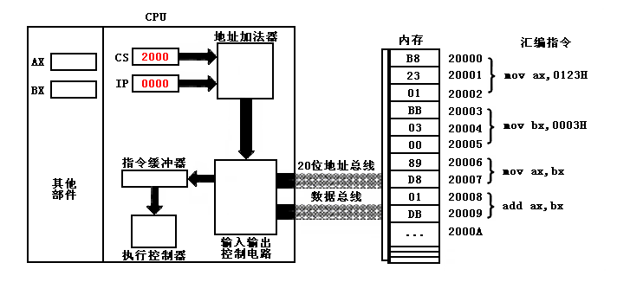
2.10 CS和IP
CS和IP指示了CPU当前要读取指令的地址。CPU执行内存的哪条指令，由CS：IP确定。
CS为代码段寄存器；IP为指令指针寄存器。

Slide 38
8086PC工作过程的简要描述
（1）从CS:IP指向内存单元读取指令，读取的指令进入指令缓冲器；
（2）IP = IP + 所读取指令的长度，从而指向下一条指令；
（3）执行指令。 转到步骤 （1），重复这个过程。

Slide 39
8086PC工作过程的简要描述
当机器被打开时，等电源稳定之后，电源会发送一个“加电成功信号”给芯片，以启动时钟生成器(8284)； 然后，CPU重新自设定为初试状态，开始准备运行。当CPU最初被启动的时候，系统RAM中是空的，没有任何内容可供执行。当然CPU设计者也知道这一点，所以他们对CPU进行了预先编程，以让CPU在这个阶段总是去查找系统BIOSROM中的一个固定的位置，以启动BIOS BootProgRAM，这个位置为FFFF0h，用逻辑地址表示就是：F000:FFF0(也有的资料上面说是FFFF:0000),此时CS=0xF000，IP=0xFFF0；这个位置也就是1M地址空间的最后16个字节的地方。既然FFFF0h到寻址结束的位置只有16个字节，所以这里不能放太多代码，只放置着一个Jump指令，以进一步跳转到真正的BIOS startup progRAM的位置，不同的BIOS厂商可以根据BIOS中代码的多少将其放在不同的位置，只需要通过Jump指定就可以了。

Slide 40
2.10 CS和IP
内存中指令和数据没有任何区别，都是二进制信息，CPU在工作的时候把有的信息看作指令，有的信息看作数据。
CPU根据什么将内存中的信息看作指令？
CPU将CS:IP指向的内存单元中的内容看作指令。

Slide 41
2.10 CS和IP
在任何时候，CPU将CS、IP中的内容当作指令的段地址和偏移地址，用它们合成指令的物理地址，到内存中读取指令码，执行。
如果说，内存中的一段信息曾被CPU执行过的话，那么，它所在的内存单元必然被CS:IP指向过。

Slide 42
2.11 修改CS、IP的指令
在CPU中，程序员能够用指令读写的部件只有寄存器，程序员可以通过改变寄存器中的内容实现对CPU的控制。
CPU从何处执行指令是由CS、IP中的内容决定的，程序员可以通过改变CS、IP中的内容来控制CPU执行目标指令。
我们如何改变CS、IP的值呢？

Slide 43
2.11 修改CS、IP的指令
mov指令不能用于设置CS、IP的值，
8086CPU没有提供这样的功能。
8086CPU为CS、IP提供了另外的指令来改变它们的值。
mov 指令
如：mov ax,123
mov指令可以改变8086CPU大部分寄存器的值，被称为传送指令。
能够通过mov 指令改变CS、IP的值吗？mov IP ，2000H ×

Slide 44
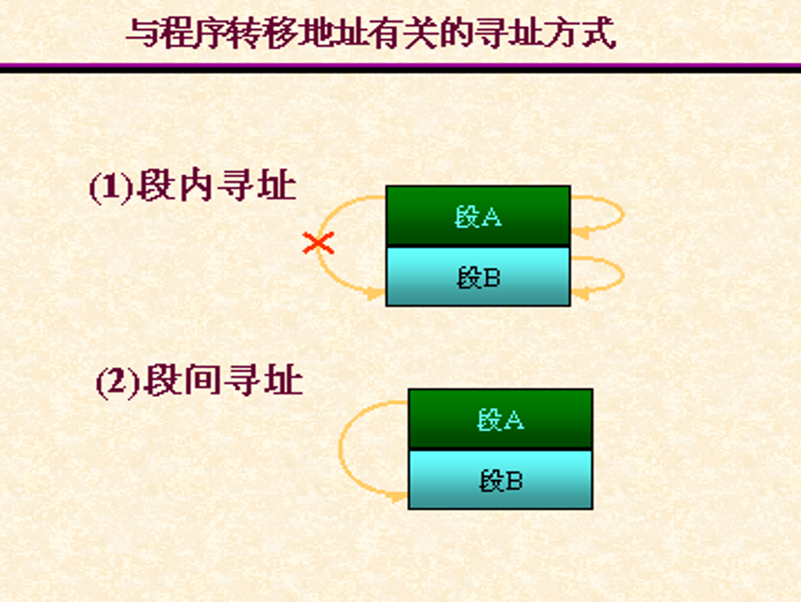

Slide 45
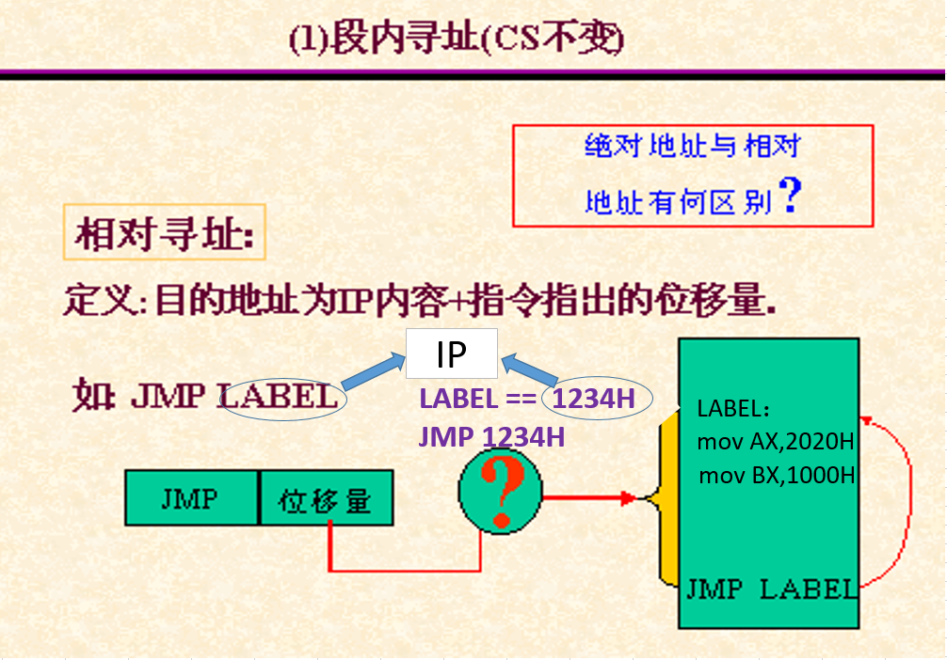

Slide 46
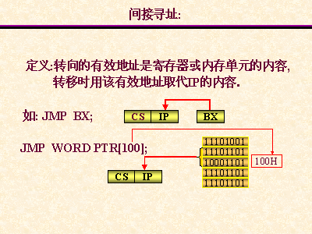

Slide 47
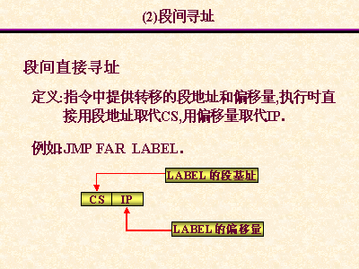

Slide 48
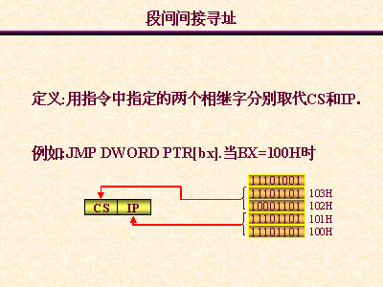

Slide 49
2.11 修改CS、IP的指令
同时修改CS、IP的内容：
jmp 段地址：偏移地址
jmp 2AE3:3
jmp 3:0B16
功能：用指令中给出的段地址修改CS，偏移地址修改IP。

Slide 50
2.11 修改CS、IP的指令
仅修改IP的内容：
jmp 某一合法寄存器
jmp ax （类似于 mov IP,ax）
jmp bx
功能：用寄存器中的值修改IP。

Slide 51
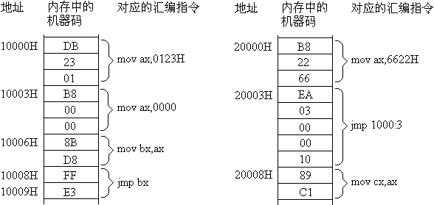
问题分析
内存中存放的机器码和对应汇编指令情况： （初始：CS=2000H，IP=0000H）
请写出指令执行序列：

Slide 52
问题分析结果：
（1）mov ax,6622
（2）jmp 1000:3
（3）mov ax,0000
（4）mov bx,ax
（5）jmp bx
（6）mov ax,0123H
（7）转到第（3）步执行

Slide 53
2.12 代码段
对于8086PC机，在编程时，可以根据需要，将一组内存单元定义为一个段。
可以将长度为 N（ N≤64KB ）的一组代码，存在一组地址连续、起始地址为 16的倍数的内存单元中，这段内存是用来存放代码的，从而定义了一个代码段。
例如

Slide 54
2.12 代码段
mov ax,0000 (B8 00 00)
add ax,0123H (05 23 01)
mov bx,ax (8B D8)
jmp bx (FF E3)
这段长度为 10 字节的字节的指令，存在从123B0H~123B9H的一组内存单元中，我们就可以认为，123B0H~123B9H这段内存单元是用来存放代码的 ，是一个代码段 ，它的段地址为123BH，长度为10字节。

Slide 55
2.12 代码段
如何使得代码段中的指令被执行呢？
将一段内存当作代码段，仅仅是我们在编程时的一种安排，CPU 并不会由于这种安排，就自动地将我们定义得代码段中的指令当作指令来执行。
CPU 只认被 CS:IP 指向的内存单元中的内容为指令。
所以要将CS:IP指向所定义的代码段中的第一条指令的首地址。
CS = 123BH，IP = 0000H。

Slide 56
2.9节~2.12节 小结
1、段地址在8086CPU的寄存器中存放。当8086CPU要访问内存时，由段寄存器提供内存单元的段地址。8086CPU有4个段寄存器，其中CS用来存放指令的段地址。
2、CS存放指令的段地址，IP存放指令的偏移地址。
8086机中，任意时刻，CPU将CS:IP指向的内容当作指令执行。

Slide 57
2.9节~2.12节 小结（续）
3、8086CPU的工作过程：
  （1）从CS:IP指向内存单元读取指令，读取的指令进入指令缓冲器；
  （2）IP指向下一条指令；
  （3）执行指令。（转到步骤（1），重复这个过程。）
4、8086CPU提供转移指令修改CS、IP的内容。

Slide 58
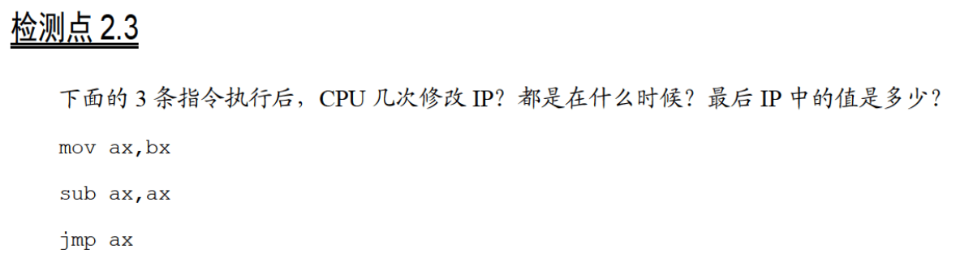
特别提示

